Slide 1
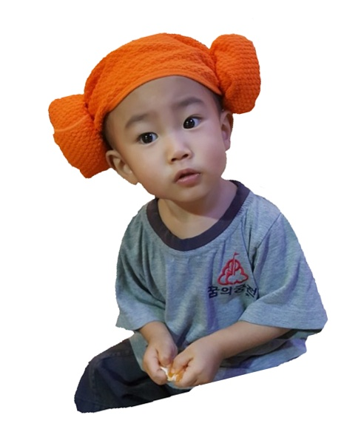
♨
♨
♨
♨
양떼목장
＇찜질방＇전산관리 시스템

Slide 2
INDEX
서론
1. 상황전개
2. 요구사항(목표)
본론
1. 결제 관리 시스템
2. 관리자 로그인
결론
후기
2. 시연

Slide 3

서론
PRESENTATION

Slide 4
1.서론 –상황전개
1. 회원 비회원 전산 시스템의 부재
-고객 관리 부족
-기존 회원쿠폰(분실 가능성, 유효기간
2.비품관리 미흡
-재고 시스템
3. 매출관리
-통계시스템 부재
자동화 시스템의 필요성

Slide 5
1.서론 –요구사항
통합 결제 시스템
- 라커 키 하나로 시설 이용 가능
회원제의 도입
- 회원제 서비스, 마일리지 적립 및 혜택
비품관리
- 통계 시스템으로 비품 재고 관리
매출관리
- 시설별 월별 매출 관리

Slide 6
1.서론 –일정
 | 업무 내용 | 추진 일정(일) |  |  |  |  | 비고
 |  | 3/11 | 3/12 | 3/13 | 3/14 | 3/15
1 | 주제 선정
2 | 업무 분담
3 | 데이터 설계
4 | 콘솔 화면 설계
5 | 구현 & 테스트
6 | 결과 보고서 작성

Slide 7
1.서론 –데이터구조
Main
회원
부대시설
비품
라커
관리자
재고
입장

Slide 8
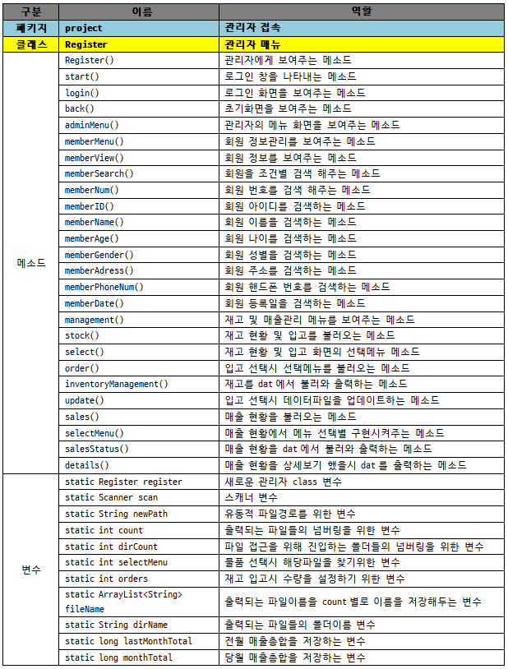
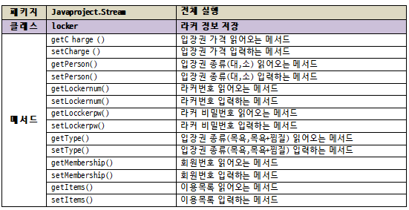
1.서론 –기술명세서

Slide 9
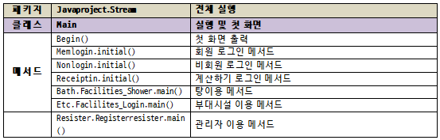
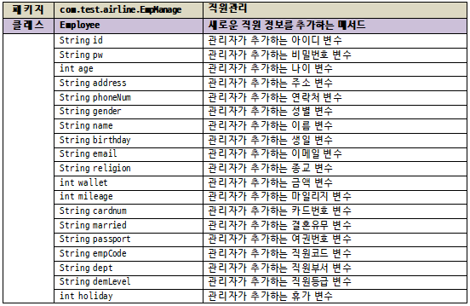
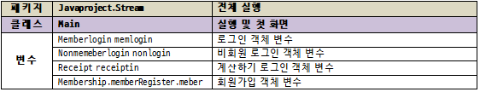
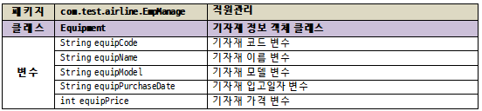
1.서론 –기술명세서

Slide 10
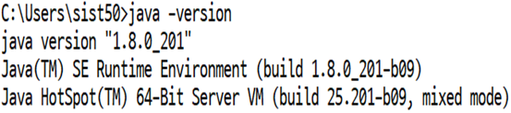
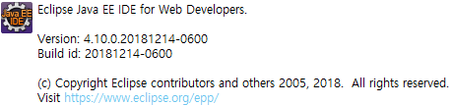
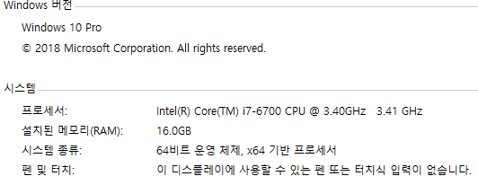
1.서론 –개발환경
사용기술
사용 툴
실행환경

Slide 11
1.서론 –담당 업무
강부경
김정아
양주엽
최다빈
이상민
조유나
회원 가입
회원 정보 수정
결제 관리
시설 이용 관리
회원정보 관리
재고 및 매출 관리
입장
라커 관리
회원정보 관리
재고 및 매출 관리
결제 관리
시설 이용관리

Slide 12
본론
PRESENTATION

Slide 13

2.본론 –초기화면

Slide 14
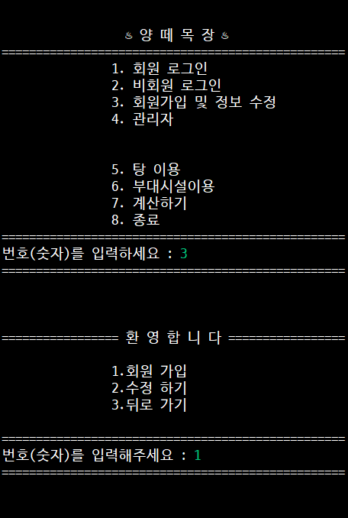
2.본론 –초기화면

Slide 15
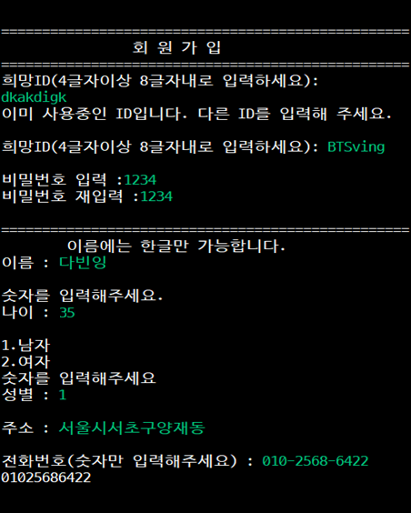
2.본론 –회원가입

Slide 16
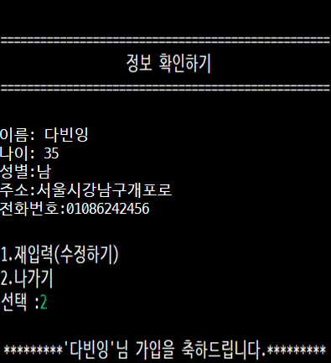
2.본론 –가입완료

Slide 17
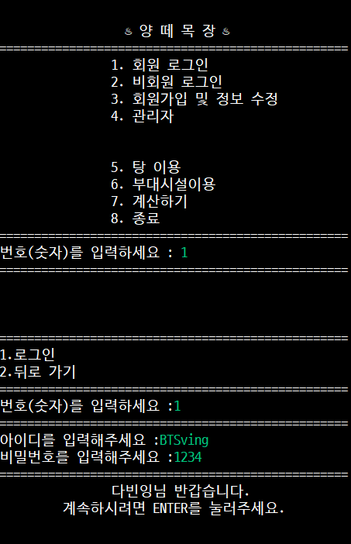
2.본론 –로그인

Slide 18
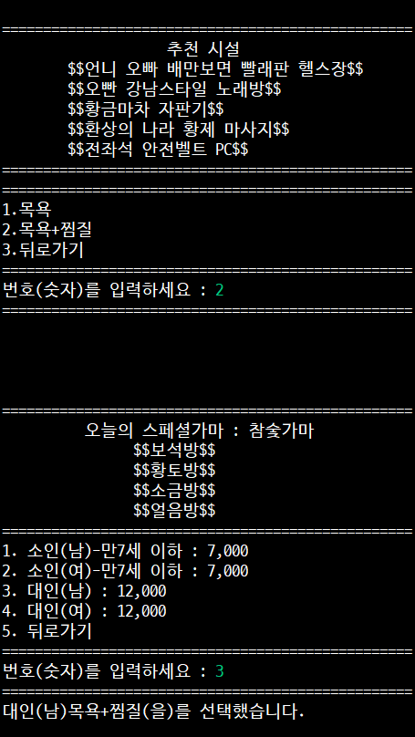
2.본론 –입장권

Slide 19
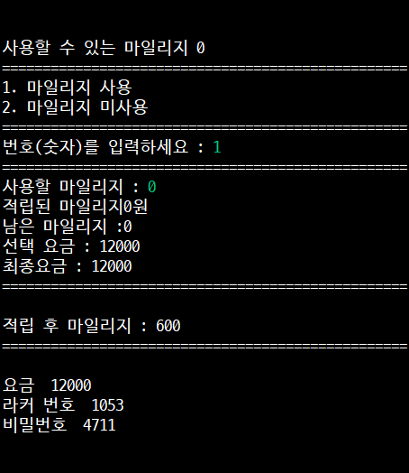
2.본론 –입장권 발급

Slide 20
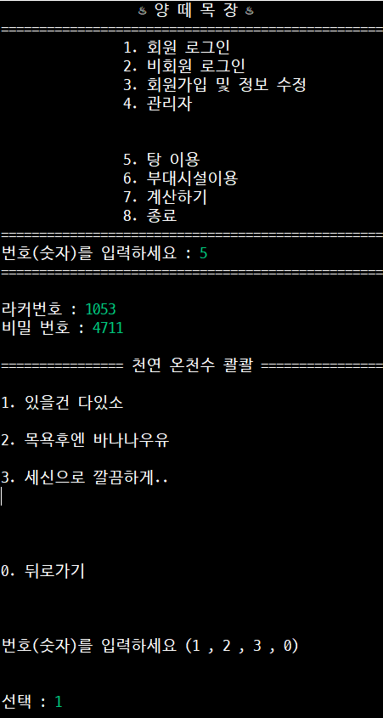
2.본론 –탕

Slide 21
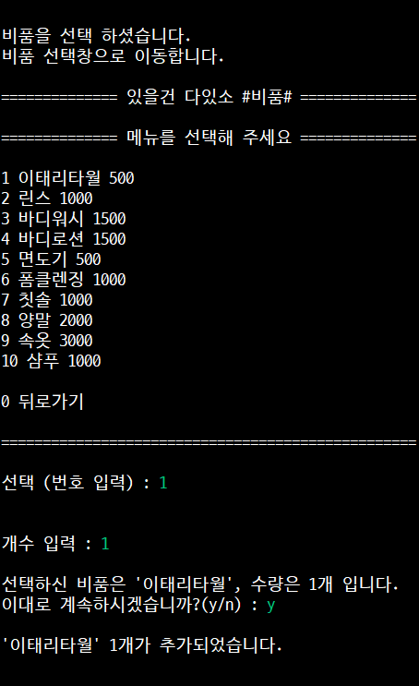
2.본론 –비품 선택

Slide 22
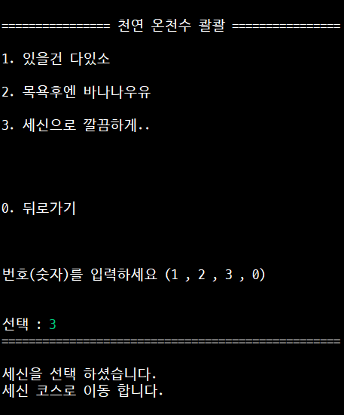
2.본론 –세신

Slide 23
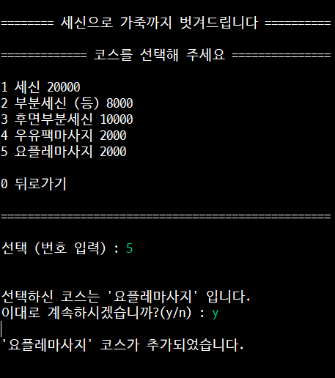
2.본론 –세신 구매

Slide 24

목 욕 을 한 다

Slide 25
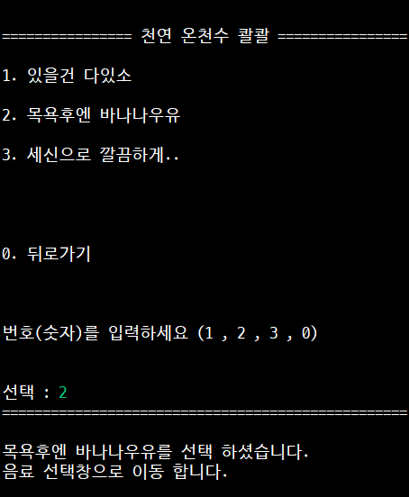
2.본론 –탕 매점

Slide 26
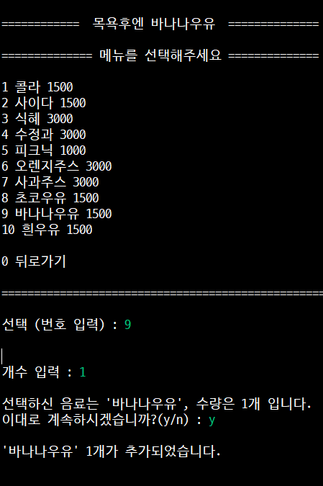
2.본론 –탕매점 구매

Slide 27
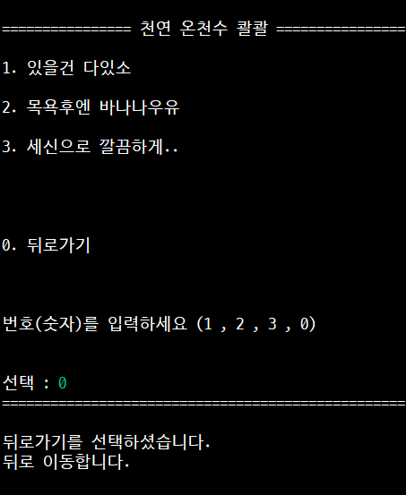
2.본론 –메인화면 가기

Slide 28
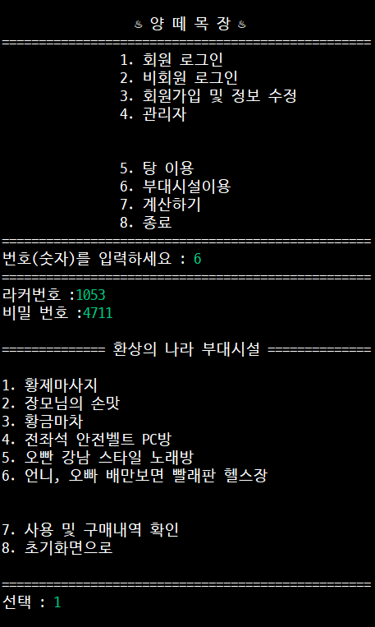
2.본론 –부대시설 선택

Slide 29
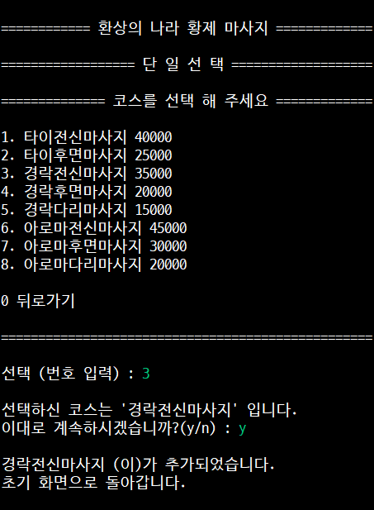
2.본론 –마사지

Slide 30
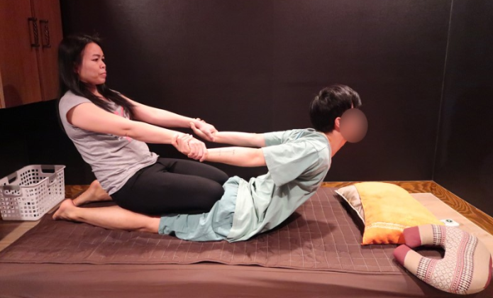
마사지를 받는다

Slide 31
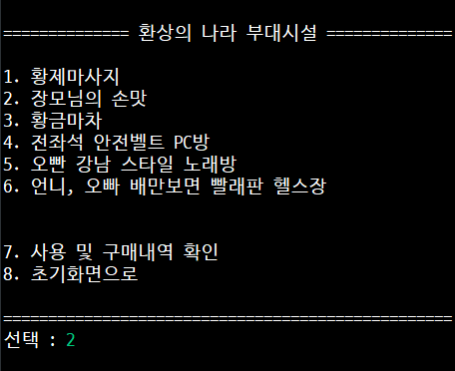
2.본론 –식당 입장

Slide 32
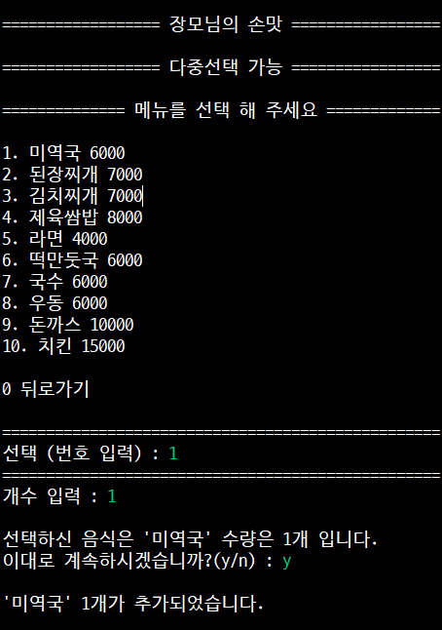
2.본론 –미역국 선택

Slide 33
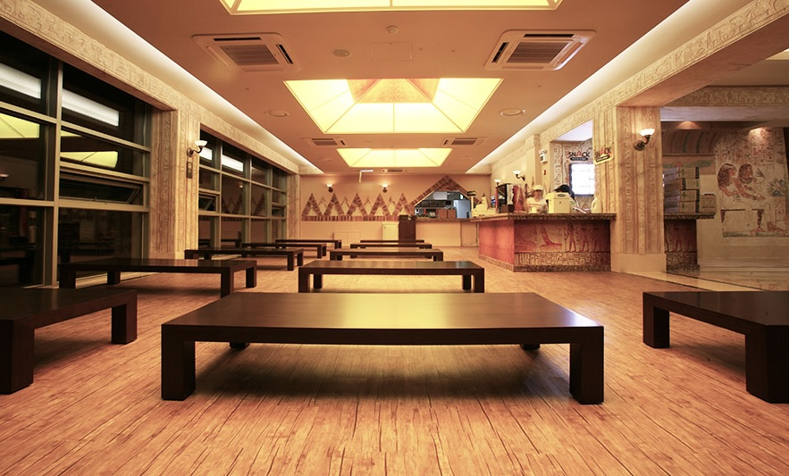
밥 을 먹 는 다

Slide 34
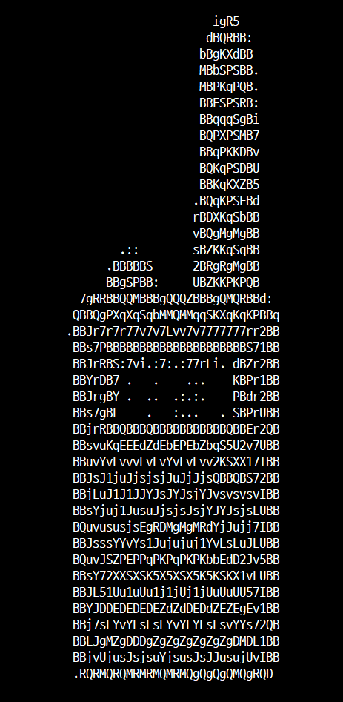

Slide 35
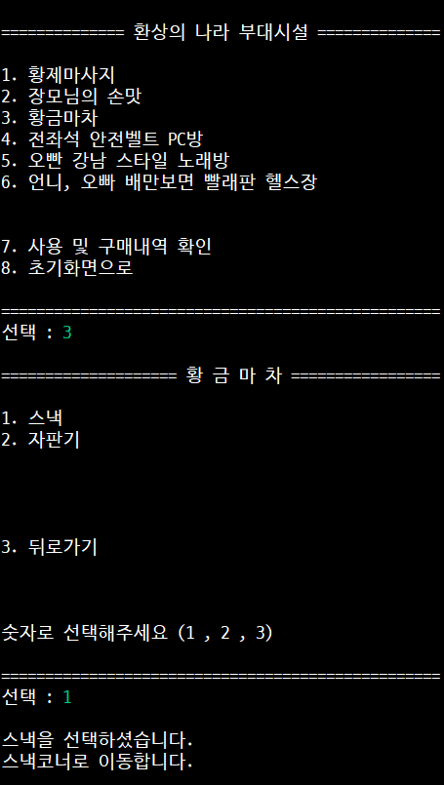
2.본론 –황금마차

Slide 36
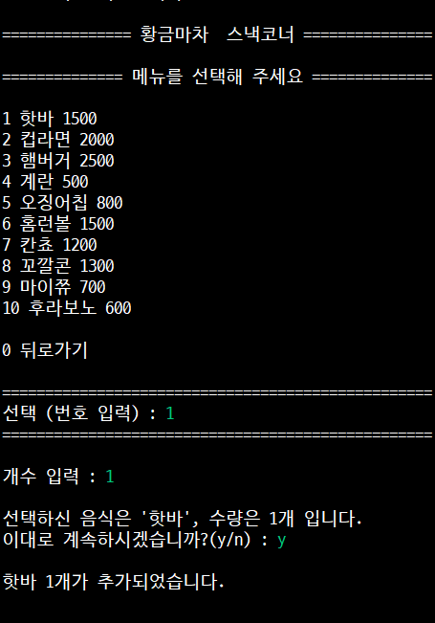
2.본론 –부대시설 핫바

Slide 37
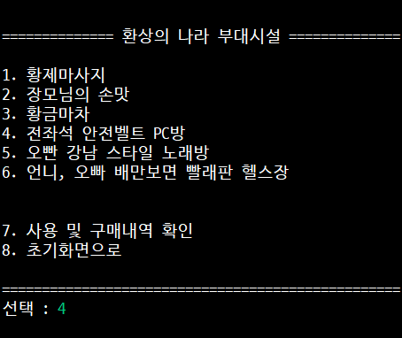
2.본론 –부대시설 PC방

Slide 38
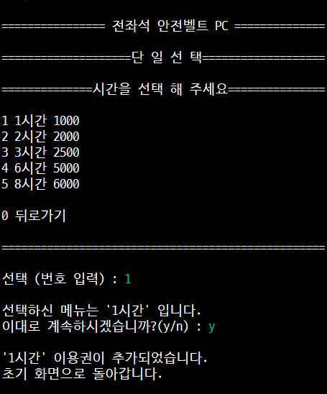
2.본론 –부대시설PC방구매

Slide 39

2.본론 –부대시설헬스장

Slide 40
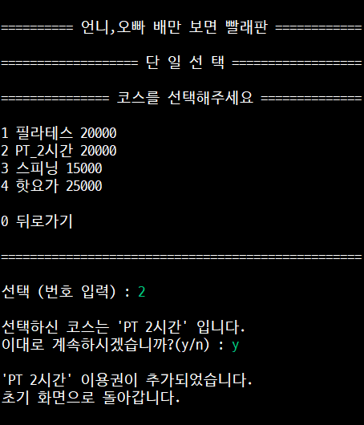
2.본론 –부대시설PT

Slide 41
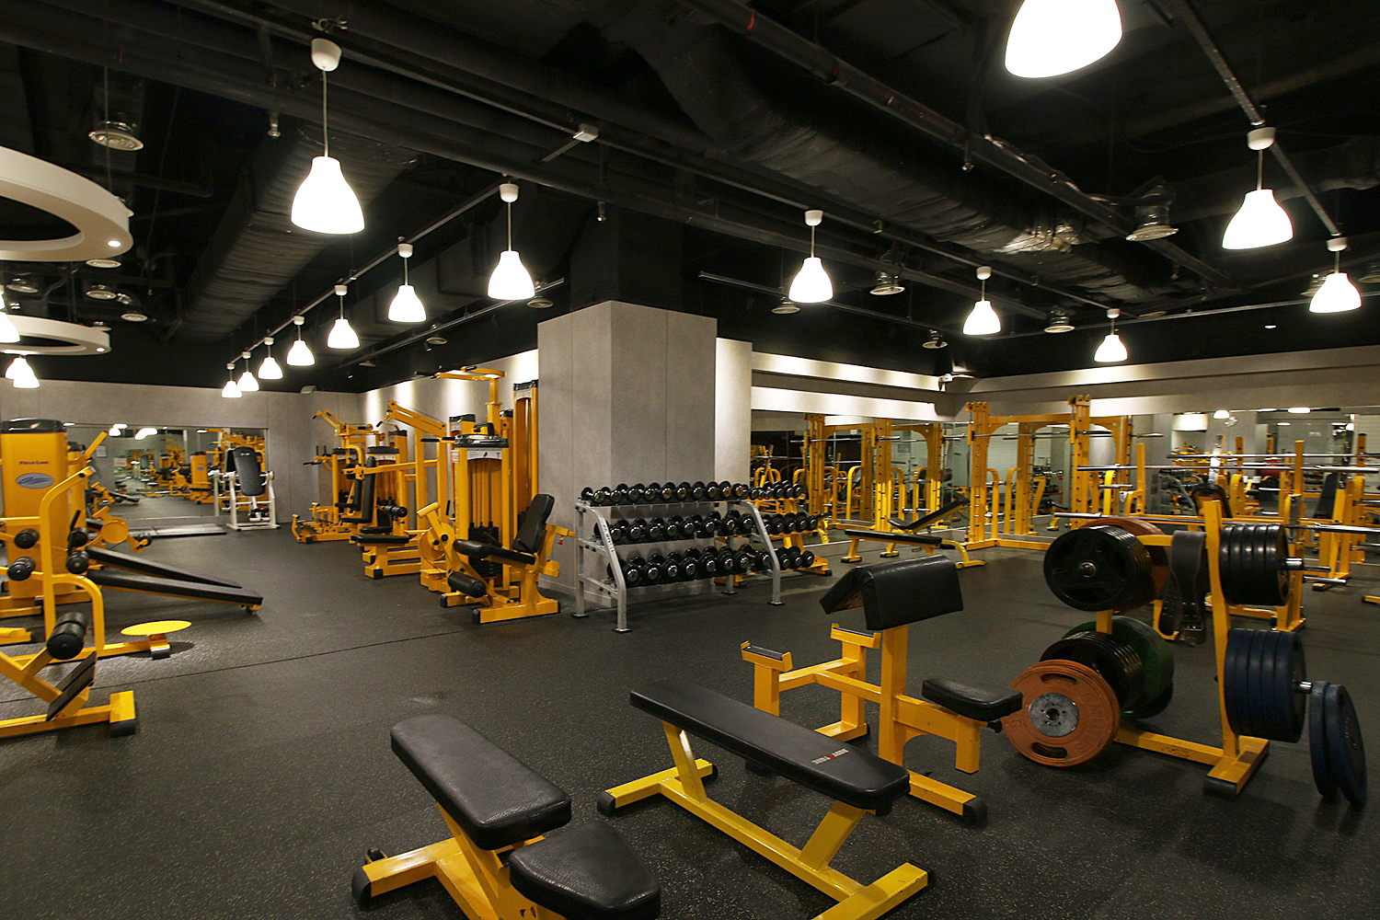
헬 스 를 한 다

Slide 42
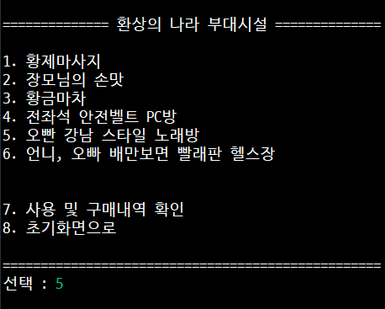
2.본론 –부대시설노래방

Slide 43
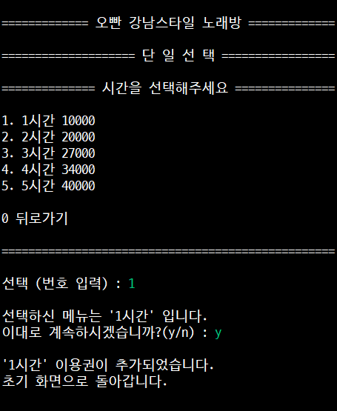
2.본론 –노래방계산

Slide 44
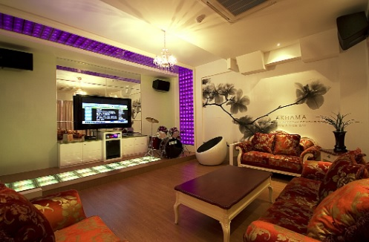
노 래 를 한 다

Slide 45
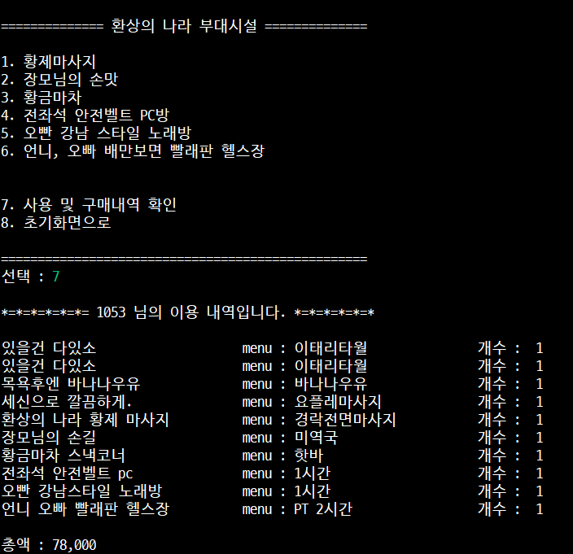
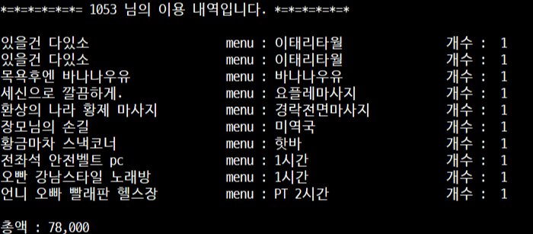
2.본론 –부대시설이용내역

Slide 46
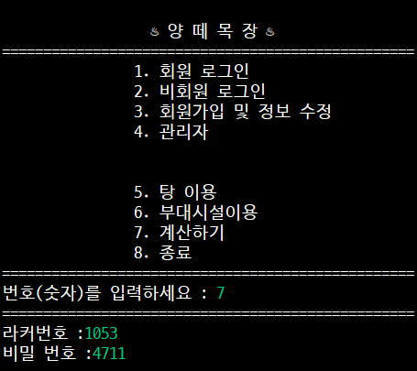
2.본론 –총액 계산로비

Slide 47
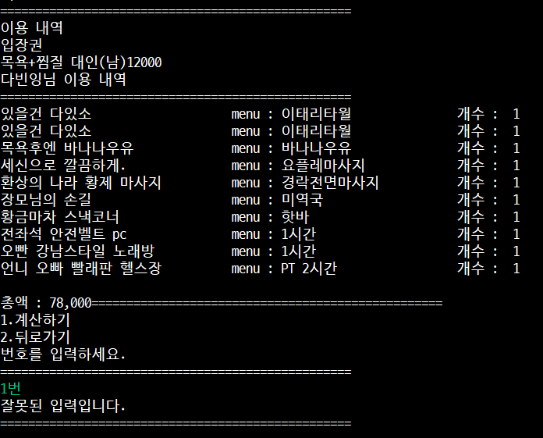
2.본론 –계산오류

Slide 48
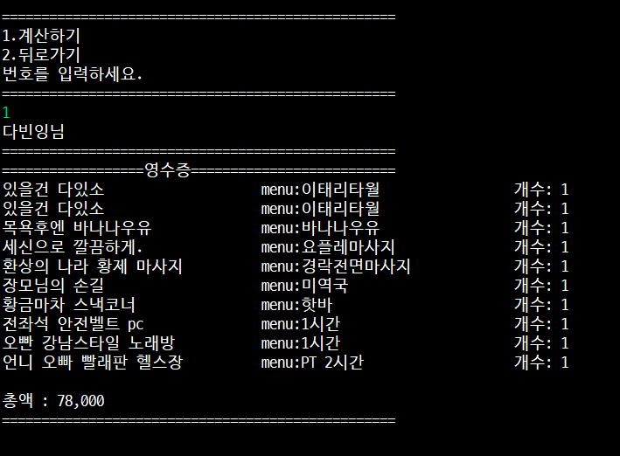
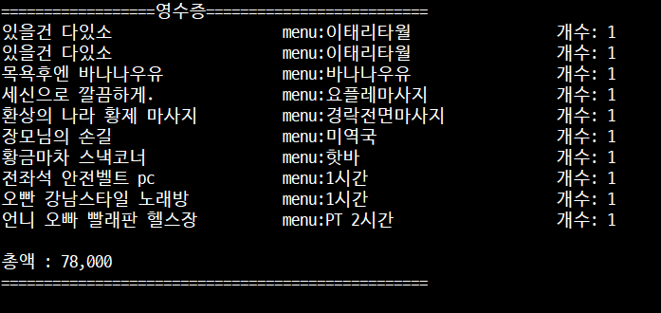
2.본론 –계산하기

Slide 49
2.본론 –관리자
10년 뒤

Slide 50
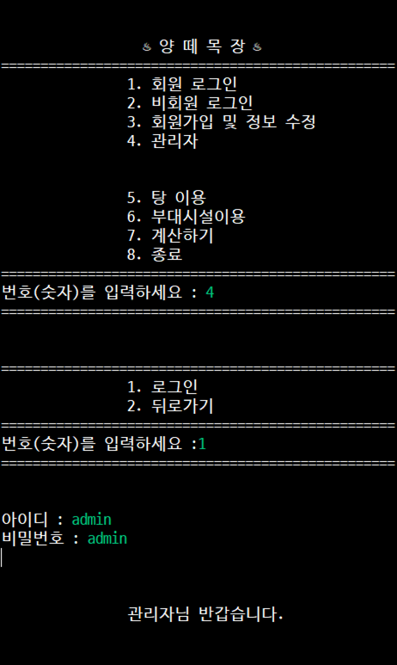
2.본론 –관리자 로그인

Slide 51
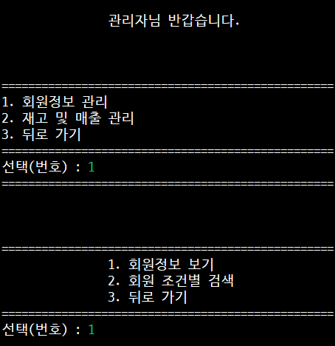
2.본론 –관리자툴

Slide 52
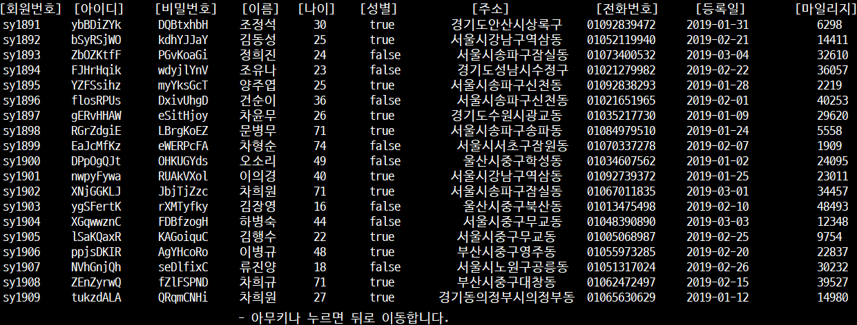
2.본론 –관리자 회원정보

Slide 53
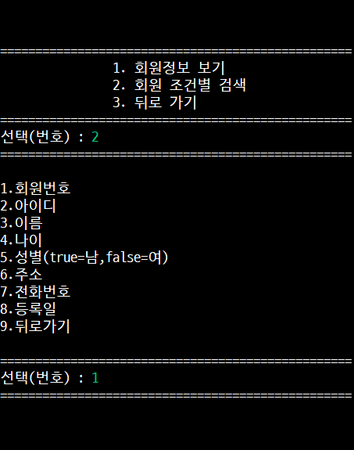
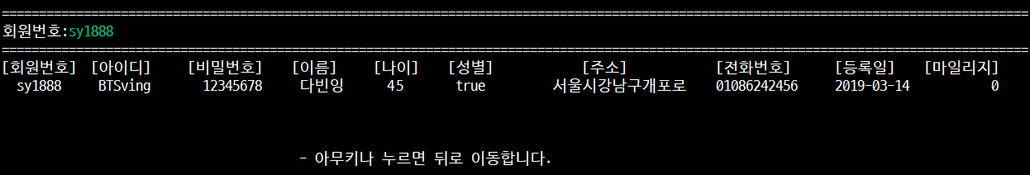

2.본론 –관리자 회원검색

Slide 54

2.본론 –관리자 로그인

Slide 55

2.본론 –재고 및 매출관리

Slide 56

2.본론 –재고 및 매출관리

Slide 57


2.본론 –매출 상세매출

Slide 58

2.본론 –매출 전체매출

Slide 59
2.본론 –초기화면

Slide 60
결론
PRESENTATION

Slide 61
2.결론 –후기
강부경
최다빈
김정아
양주엽
이상민
조유나
처음 자바를 배우고 맡은 첫 프로젝트의 업무에 부담을 느꼈지만 한달 반 동안 배웠던 수업내용을 정리할 수 있어서 좋았고, 다른 팀원들이 작업한 코딩을 보면서 프로젝트의 흐름과 여러 가지의 코딩방법을 알게 되었습니다.
생전 처음 보는 Java라는 언어를 한달동안 배워서 프로젝트를 하게 되었는데 '첫' 시작부터 '끝' 까지 무에서 유를 창조하듯 정말 막막했지만 끝까지 해내는 팀원들을 보고 나랑 같은조 해줘서 고맙다는 생각을 했고 많이 부족했던 내 모습을 돌아보며 더 많은 노력을 해야겠다는 생각을 하게 되었습니다.
저는 회원정보 관리 재고 및 매출관리를 맡았습니다. 여러 폴더에 있는 dat의 자료를 얻는다는것에 큰 어려움이 없을 줄 알았는데 그 자료를 통해 정보를 만들어 내야 한다는 점에서 어려움을 느꼈습니다. dat에 들어갈 자료의 형식을 잘 설정해야 원하는 자료를 쉽게 얻을 수 있다는 것을 깨닫는 기회가 되었습니다.
한달 간 배운 자바를 이용하여 직접 프로그래밍을 해보니 생각 외 문제가 많았고 팀프로젝트를 통해 더 나은 코딩에 대해 생각할 수 있는 기회가 되었습니다.
저는 회원정보 관리 재고 및 매출관리를 맡았습니다. 회원을 아이디나 성별 등으로 나누는 데서 어려움을 느꼈습니다. 하지만 팀원들과 같이하면서 자바에서의 객체지향이 무엇인지 깨닫게 되는 계기가 되었습니다.
프로그램의 광범위 함을 다시 알게 되었습니다. 여러 코드들을 응용해서 소비자 입장에서 조금 더 편리하게 설계를 하기 위해 노력했으나 콘솔작업이라는 한계가 있었습니다. 때문에 제한되는 부분이 조금 있었으나, 팀원들과 함께 의논하며 출력을 하였고 좋은 경험을 했습니다.

Slide 62
2.결론 –console 시연

Slide 63
♨
♨
♨
♨
♨
감사합니다

